Slide 1
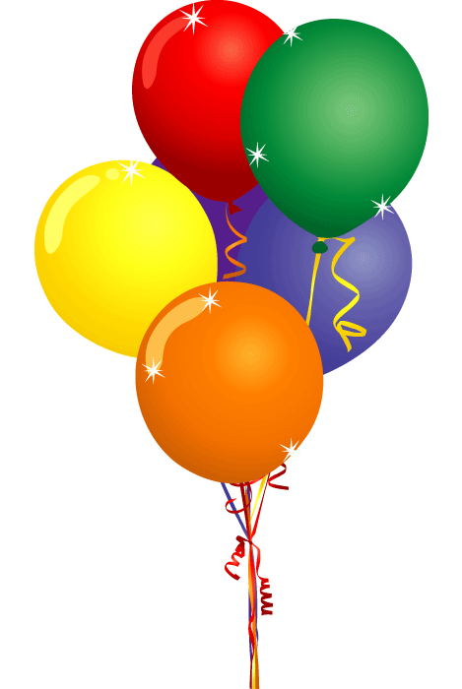
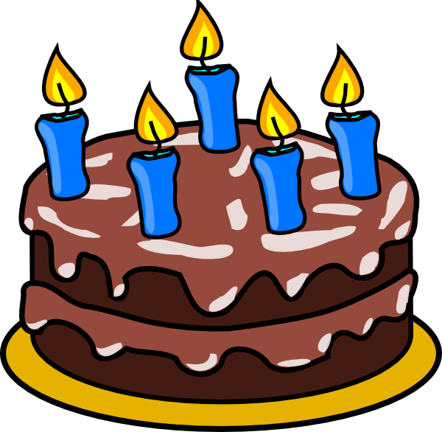
¿Cuántos años tienes?
¿Cuándo es tu cumpleaños?

Slide 2
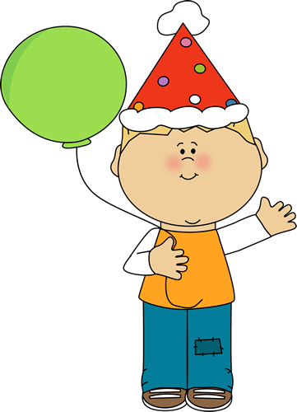
¿Cuántos años tienes?
(10)
Yo tengo diez (10) años.

Slide 3
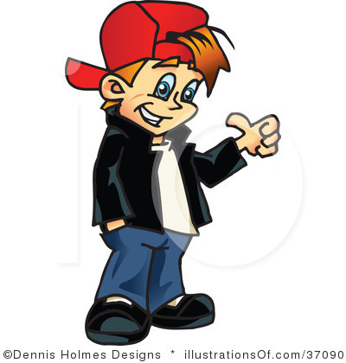
¿Cuántos años tienes?
(13)
Yo tengo trece (13) años.

Slide 4
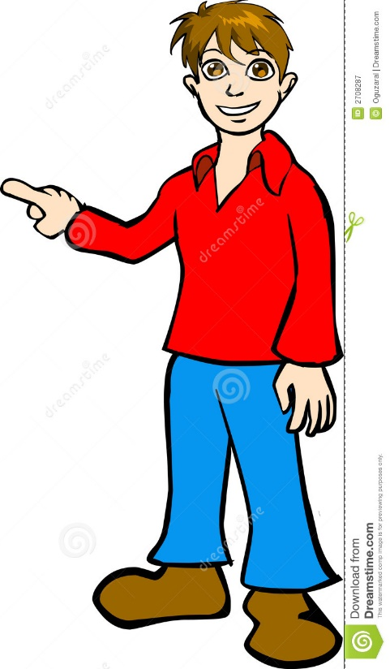
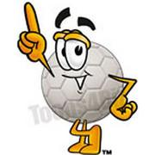
Yo tengo diez años.
¿Cuántos años tiene él?
Él tiene diez (10) años.

Slide 5
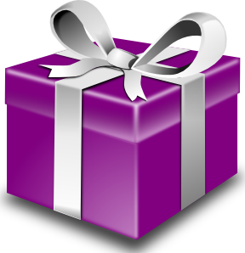
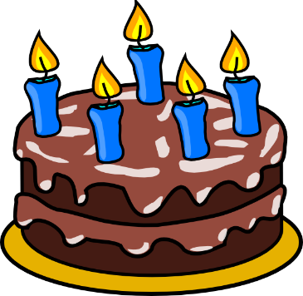
¿Cuándo es tu cumpleaños?
Mi cumpleaños es el nueve (9) de noviembre.

Slide 6
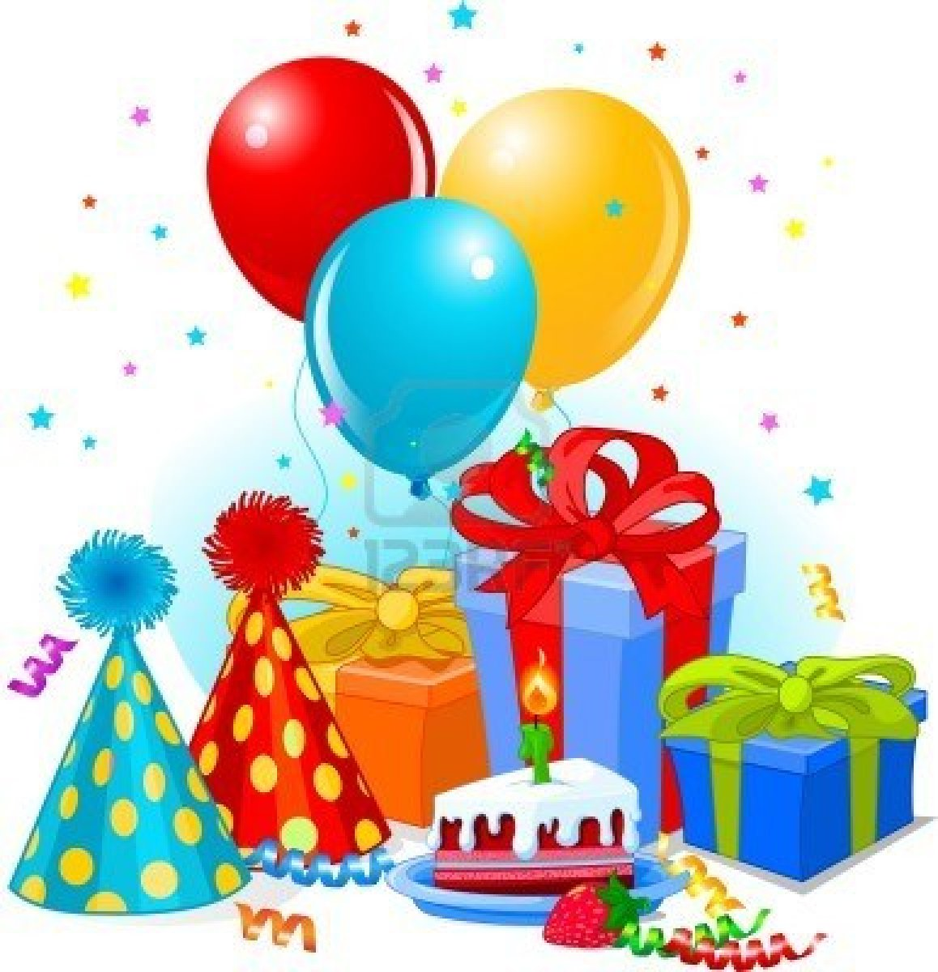
¿Cuándo es tu cumpleaños?
Mi cumpleaños es el cinco (5) de diciembre.

Slide 7
Mi cumpleaños es el nueve (9) de noviembre.
¿Cuándo es su cumpleaños?
Su cumpleaños es el nueve (9) de noviembre.

Slide 8
Practiquemos los números.
Uno 1
Dos 2
Tres 3
Cuatro 4
Cinco 5
Seis 6
Siente 7
Ocho 8
Nueve 9
Diez 10
Once 11
Doce 12
Trece 13
Catorce 14
Quince 5
Dieciséis 16
Diecisiete 17
Dieciocho 18
Diecinueve 19
Veinte 20
Veintiuno 21
Veintidós 22
Veintitrés 23
Veinticuatro 24
Veinticinco 25
Veintiséis 26
Veintisiete 27
Veintiocho 28
Veintinueve 29
Treinta 30
Treinta y uno 31
Treinta y dos 32
Treinta y tres 33
Treinta y cuatro 34
Treinta y cinco 35
Treinta y seis 36
Treinta y siete 37
Treinta y ocho 38
Treinta y nueve 39
Cuarenta 40
Cuarenta y uno 41
Cincuenta 50
Cincuenta y uno 51
Sesenta 60
Sesenta y uno 61
Setenta 70
Setenta y uno 71
Ochenta 80
Ochenta y uno 81
Noventa 90
Noventa y uno 91
Cien 100
Ciento uno 101
Ciento diez 110
Ciento veinte 120
Ciento treinta 130

Slide 9
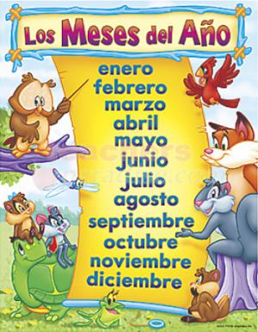
January
February
March
April
May
June
July
August
September
October
November
December
1
2
3
4
5
6
7
8
9
10
11
12

